Slide 1
ANÁLISE DA RESPOSTA TRANSITORIA PARA SISTEMAS DE SEGUNDA ORDEM
Prof. Dr. Renato de Aguiar Teixeira Mendes

Slide 2
Definições das Especificações da Resposta Transitória⁽¹⁾
Em muitos casos práticos, as características de desempenho de um sistema de controle são especificadas em termos de grandezas no domínio do tempo.
Com freqüência, estas características são especificadas em termos da resposta transitória ao degrau unitário.
Características da resposta transitória:
  Tempo de atraso, t_{d}
  Tempo de subida, t_{r}
  Tempo de pico, t_{p}
  Máximo sobre-sinal (ou apenas sobre-sinal), M_{p}
  Tempo de acomodação, t_{s}

Slide 3
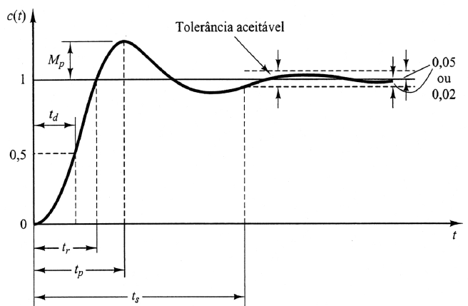
Definições das Especificações da Resposta Transitória⁽²⁾

Slide 4


Comentários Sobre a Resposta Transitória
Na maioria dos casos, é desejável que a resposta transitória seja rápida e amortecida. O coeficiente de amortecimento deve estar entre 0,4 e 0,8.
Valores Pequenos ( ) resultam em excessivo sobre sinal.
Valores Grandes ( ) resultam em sistemas que respondem muito lentamente.
O máximo sobre sinal e o tempo de subida são conflitantes entre si.
Nos cálculos do tempo de subida, tempo de pico, sobre sinal e tempo de acomodação, haverá a suposição de que o sistema é subamortecido.

Slide 5
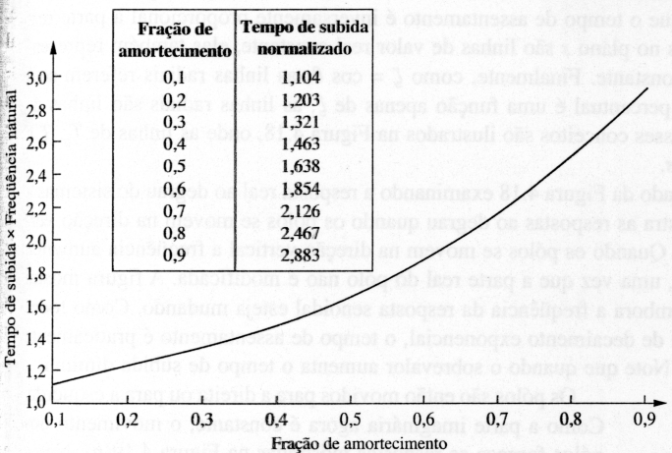
Cálculo do Tempo de Subida - t_{r}⁽³⁾
Nise
É o tempo necessário para o sinal partindo de 0,1 de seu valor final atingir 0,9 de seu valor final.

Slide 6
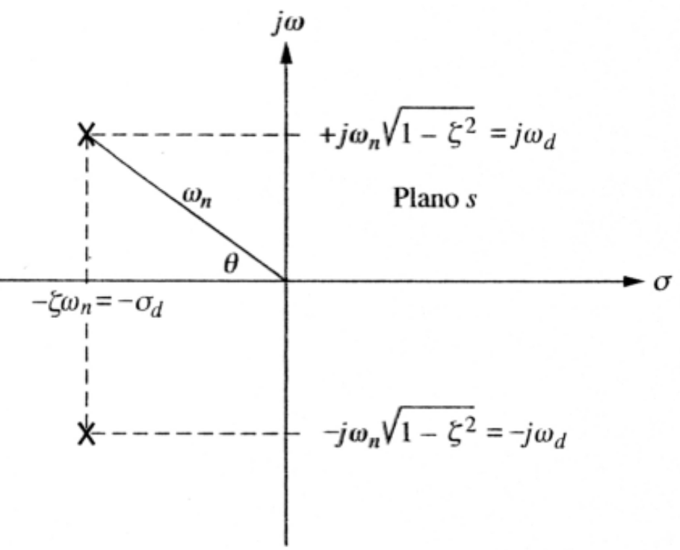
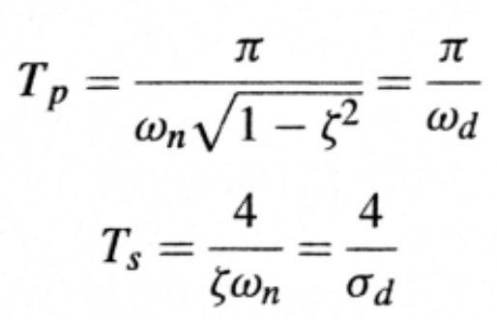
Relacionamento entre os Parâmetros de Especificação da Resposta Transitória
Pelo teorema de pitágoras verifica-se que a distância radial da origem até o pólo é igual à freqüência natural (ω_{n}) e cos θ = ζ.

Slide 7
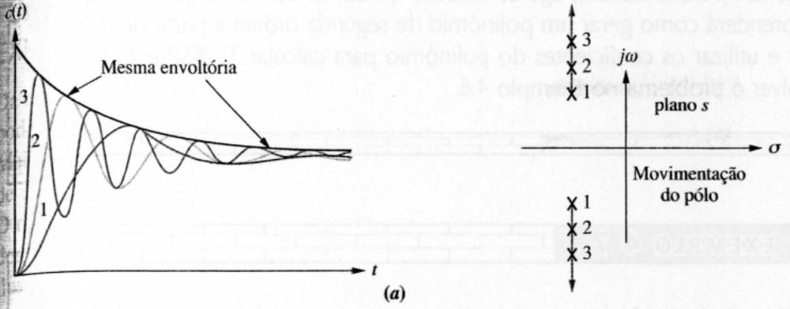
Resposta ao Degrau de Sistemas de Segunda Ordem Subamortecidos quando os pólos se movem com parte real constante
Quando os pólos se movem na direção vertical, a freqüência aumenta, porém a envoltória permanece a mesma
O tempo de assentamento é praticamente o mesmo para todas os sinais.
Quando o sobre valor aumenta, o tempo de subida diminui

Slide 8
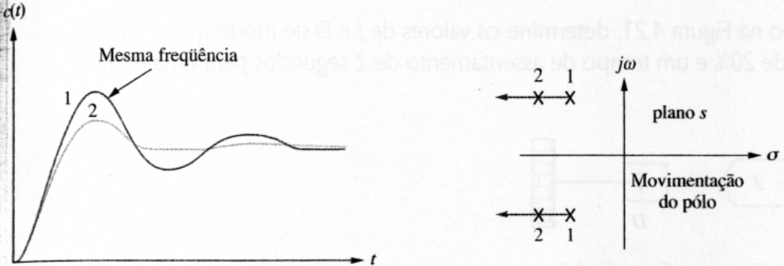
Resposta ao Degrau de Sistemas de Segunda Ordem Subamortecidos quando os pólos se movem com parte imaginária constante
Nesse caso, a freqüência é constante ao longo de variação da faixa real.
Quando os pólos são movidos da esquerda para a direita, a resposta de amortece rapidamente, enquanto a freqüência permanece a mesma.
O tempo de pico permanece o mesmo, visto que a parte imaginária permanece inalterada.

Slide 9
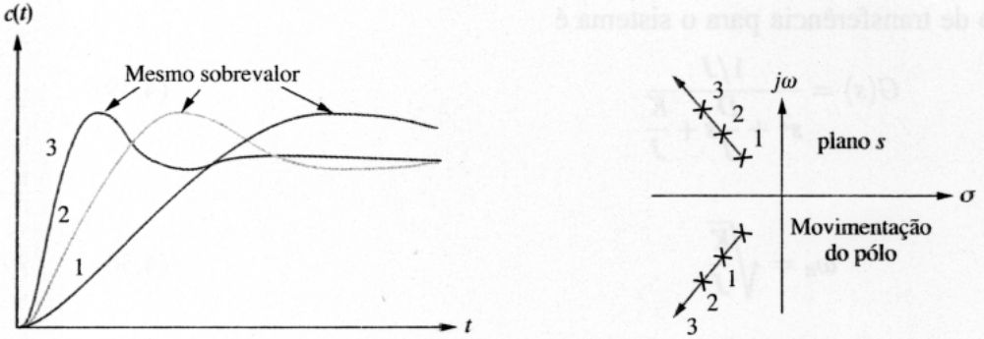
Resposta ao Degrau de Sistemas de Segunda Ordem Subamortecidos quando os pólos se movem com fração de amortecimento constante
Neste caso, o sobre valor percentual permanece o mesmo.
Todas as respostas se parecem, exceto no que diz respeito as suas velocidades. Quando mais afastados da origem, mais rápida será a resposta.

Slide 10
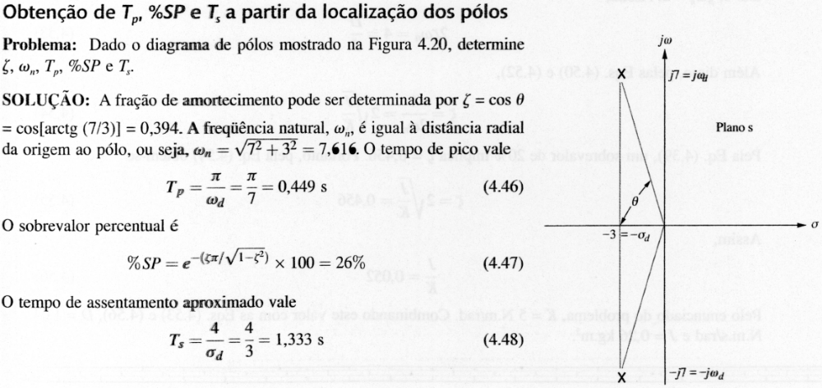
Exemplo 4.6. ^{(Norman Nise)}

Slide 11
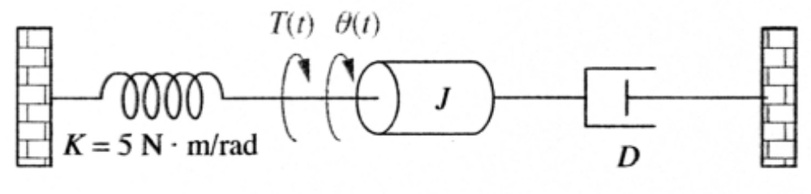
Exemplo 4.7. ^{(Norman Nise)}
Resposta Transiente Através do Projeto de Componentes.
Problema: Dado o sistema mostrado na figura abaixo, determine os valores de J e D de modo que o sistema apresente sobrevalor percentual de 20% e um tempo de assentamento de 2 segundos para uma entrada em degrau de torque T(t).

Slide 12
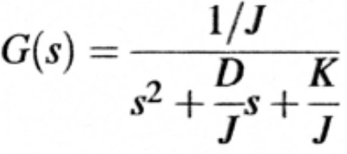
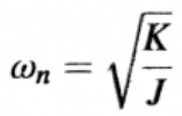





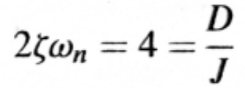
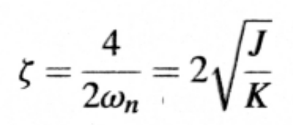
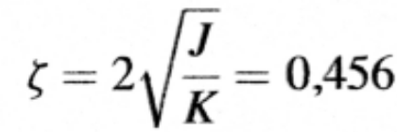
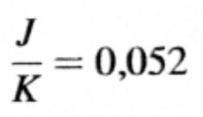



Exemplo 4.7. ^{(Norman Nise)}

Slide 13

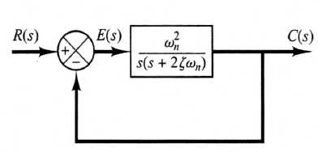
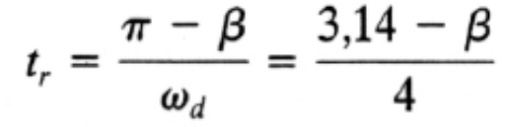

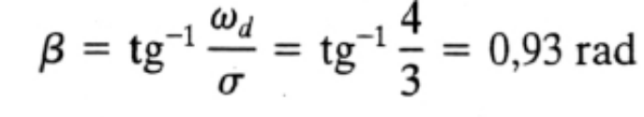
Exemplo 5.1.⁽¹⁾

Slide 14
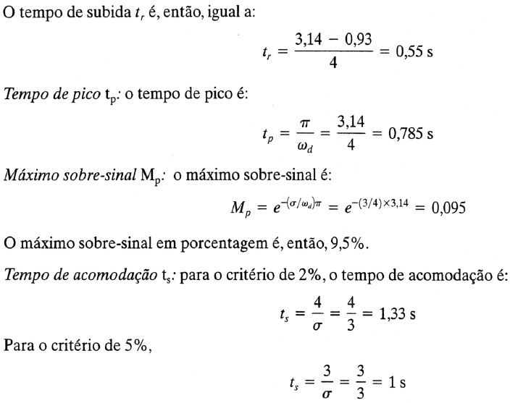
Exemplo 5.1.⁽²⁾

Slide 15



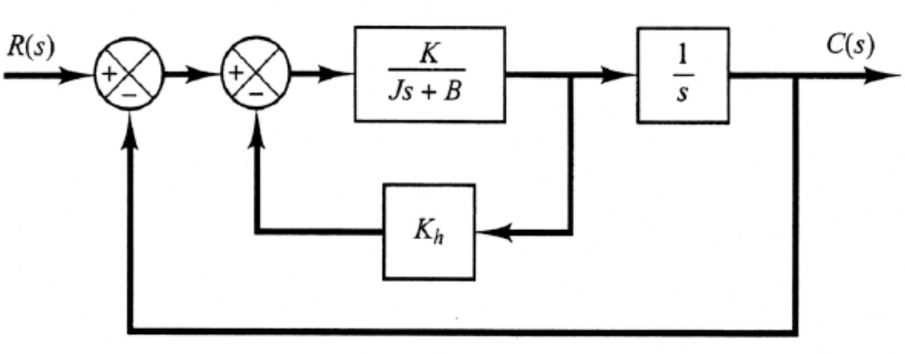
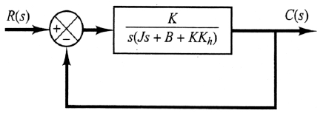
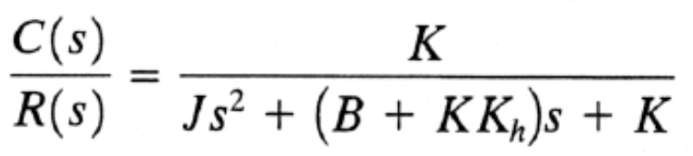
Servossistema com Realimentação de Velocidade ⁽¹⁾

Slide 16

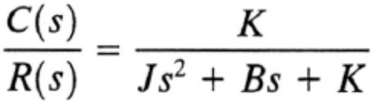
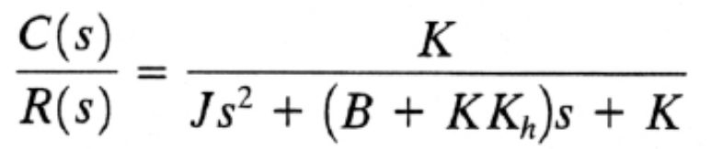





Servossistema com Realimentação de Velocidade ⁽²⁾

Slide 17



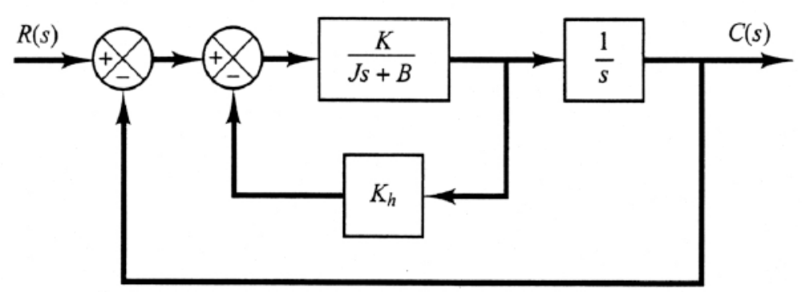
Exemplo 5.2. ⁽¹⁾

Slide 18











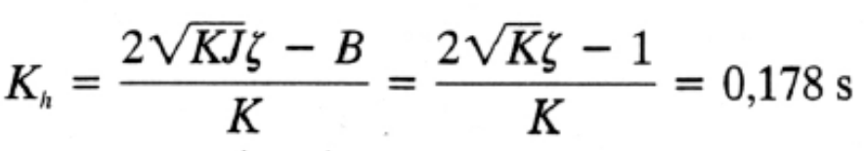
Exemplo 5.2. ⁽²⁾

Slide 19



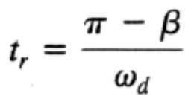

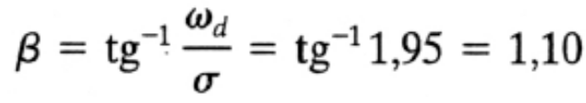


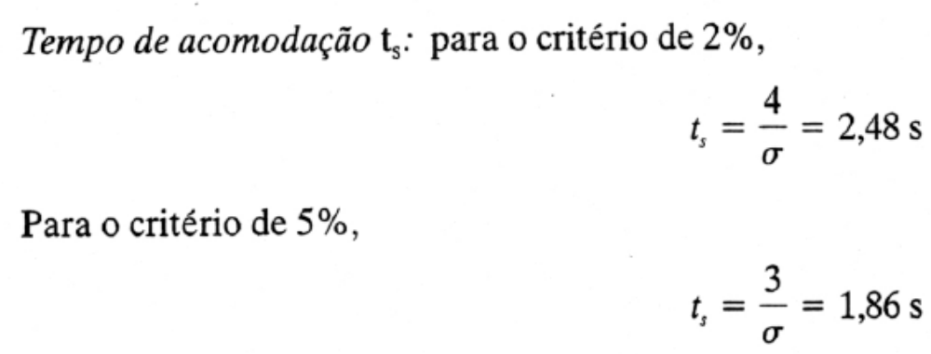
Exemplo 5.2. ⁽³⁾

Slide 20



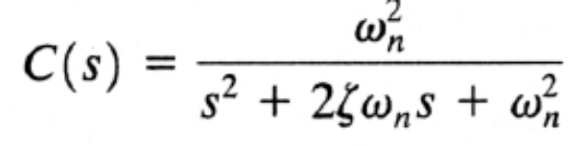
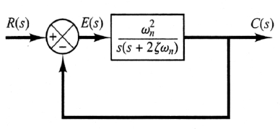
Resposta ao Impulso dos Sistemas de Segunda Ordem ⁽¹⁾

Slide 21
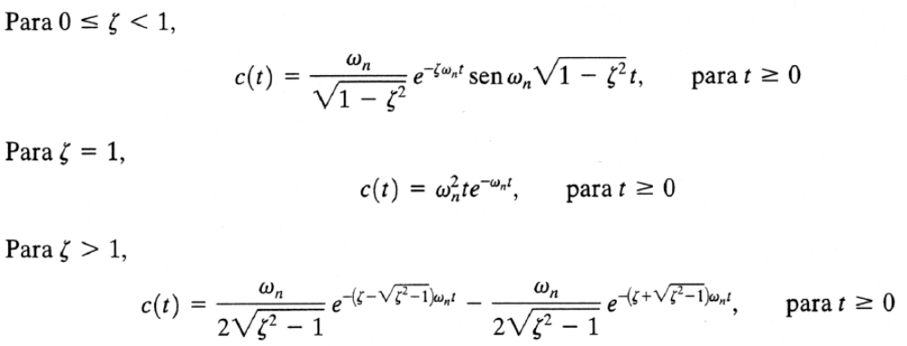
Resposta ao Impulso dos Sistemas de Segunda Ordem ⁽²⁾

Slide 22
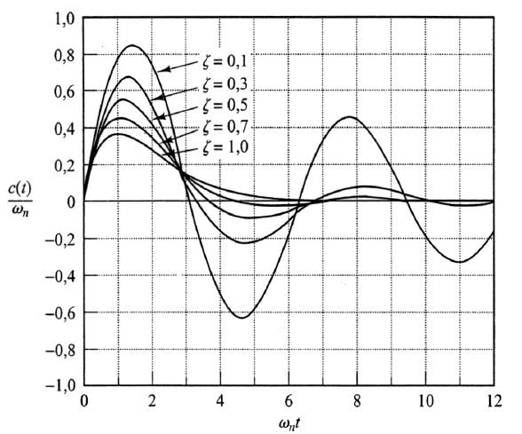
Resposta ao Impulso dos Sistemas de Segunda Ordem ⁽³⁾

Slide 23

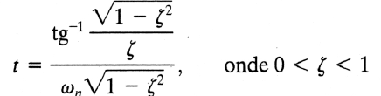

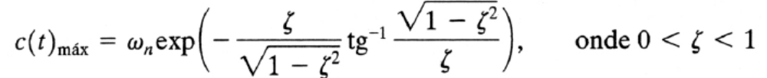
Resposta ao Impulso dos Sistemas de Segunda Ordem ⁽⁴⁾

Slide 24
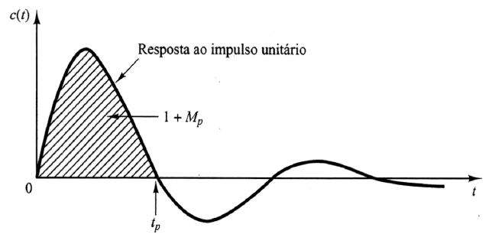





Resposta ao Impulso dos Sistemas de Segunda Ordem ⁽⁵⁾

